Slide 1
Angular2

Slide 2
概要
Angular2
Google製
TypeScriptなどもサポート
コンポーネント指向
2014年 発表 / 現在 RC2

Slide 3
動機
Angular1を使っている
React推しの友人がいる
React推しはいるけど、Angular推しは少ない…

Slide 4
2とか言われても

Slide 5
比較
AngularJS
Google製
JavaScriptのフレームワーク
MVC
2009年 発表 / 2012年 1.0.0リリース / 現在 15.5
Angular2
Google製
TypeScript,Dart,JSなどをサポート
コンポーネント指向
2014年 発表 / 現在 RC2

Slide 6
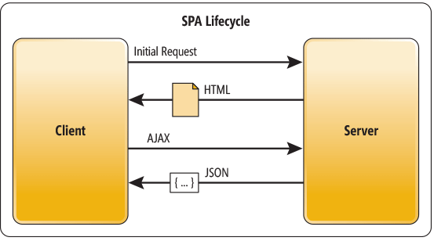
Angular1
MVCパターン
SPA(Single Page Application)のフレームワーク
まずページ全体を取得して、以降のページ更新はJS
データの取得/更新はAjaxなどの非同期通信を利用
単一ページで処理を簡潔

Slide 7
Angular1
MVC(Model-View-Controller)パターン
Model: サーバーサイドとの通信やデータ管理/操作
View: HTML
Contoller: Model/Viewの仲介

Slide 8
Angular2
コンポーネント
コンポーネントルーター
1ではURLルーティング(画面とURLの紐づけ)
デコレーター
コンポーネントのカプセル化

Slide 11
1から2への移植
1.4以下から2へは絶望的
記述方法が全然違うので相当な手間
推奨としては、1→1.5(コンポーネント指向)→2らしい
ng-upgrade
1のモデルを2で呼び出したり、逆に2のモデルを1で呼べる

Slide 12
じゃあ、1と2どっちを選べばいいの？
1の方が日本語の参考資料は多い
2はTypeScript推奨
JSは更新がサポートにやる気が感じられない

Slide 14
まとめ
学習コストが高い
独自の記述方法
TypeScriptの知識も必要
公式のJSのサポートが薄い/参考webサイトも少ない
日本語の書籍はまだない
Angular1との互換性
そのままでは動かない
同じようなHTML要素を使えるが記述方法が違う
1で動いていた外部モジュールも使えない
2用のモジュールもまだまだ多くない

Slide 15
まとめ2
WebコンポーネントでHTMLが綺麗
分業もしやすい？
Angular1より早い
Angular1で外部モジュールが必須レベルだったものが内包されている(ルーティングなど)

